Slide 1
상속과 다형성

Slide 2
상속 (inheritance)
상속
상위 클래스의 특성 (필드, 메소드)을 하위 클래스에 물려주는 것
슈퍼 클래스 (superclass)
특성을 물려주는 상위 클래스
서브 클래스 (subclass)
특성을 물려 받는 하위 클래스
슈퍼 클래스에 자신만의 특성(필드, 메소드) 추가
슈퍼 클래스의 특성(메소드)을 수정 : 구체적으로 오버라이딩이라고 부름
슈퍼 클래스에서 하위 클래스로 갈수록 구체적
예) 폰 -> 모바일폰 -> 뮤직폰
상속을 통해 간결한 서브 클래스 작성
동일한 특성을 재정의할 필요가 없어 서브 클래스가 간결해짐

Slide 3
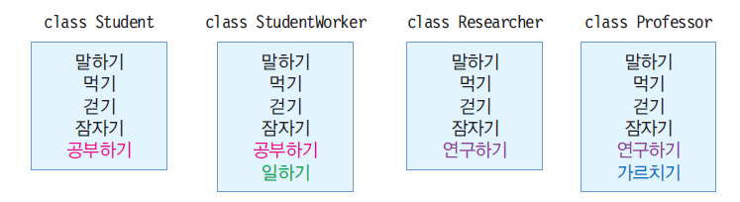
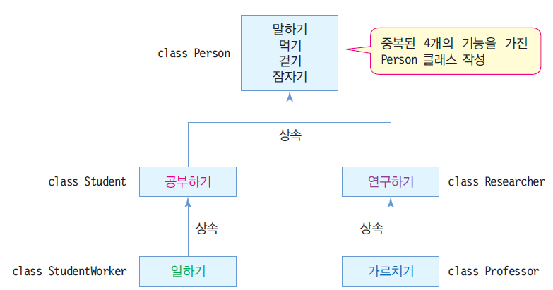
상속의 필요성
상속이 없는 경우
중복된 멤버를 가진
4 개의 클래스
상속을 이용한
경우 중복이 제거되고
간결해진 클래스 구조

Slide 4
클래스 상속과 객체
상속 선언
자바 상속의 특징
다중 상속 지원하지 않음
다수 개의 클래스를 상속받지 못함
상속의 횟수는 무제한
상속의 최상위 조상 클래스는 java.lang.Object 클래스
모든 클래스는 자동으로 java.lang.Object를 상속받음
public class Person {
...
}
public class Student extends Person { // Person을 상속받는 클래스 Student 선언
...
}
public class StudentWorker extends Student { // Student를 상속받는 StudentWorker 선언
...
}

Slide 5
서브 클래스의 객체와 멤버 사용
서브 클래스의 객체와 멤버 접근
서브 클래스의 객체에는 슈퍼 클래스 멤버 포함
슈퍼 클래스의 private 멤버는 상속되지 않음
서브 클래스에서 직접 접근 불가
슈퍼 클래스의 private 멤버는 슈퍼 클래스의 메소드를 통해 접근
서브 클래스 객체에 슈퍼 클래스 멤버가 포함되므로 슈퍼 클래스 멤버의 접근은 서브 클래스 멤버 접근과 동일

Slide 6
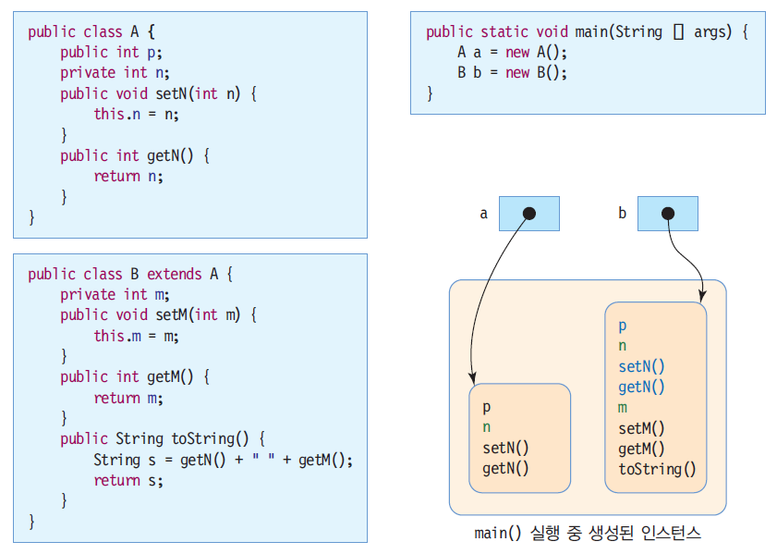
슈퍼 클래스와 서브 클래스의 객체 관계

Slide 7
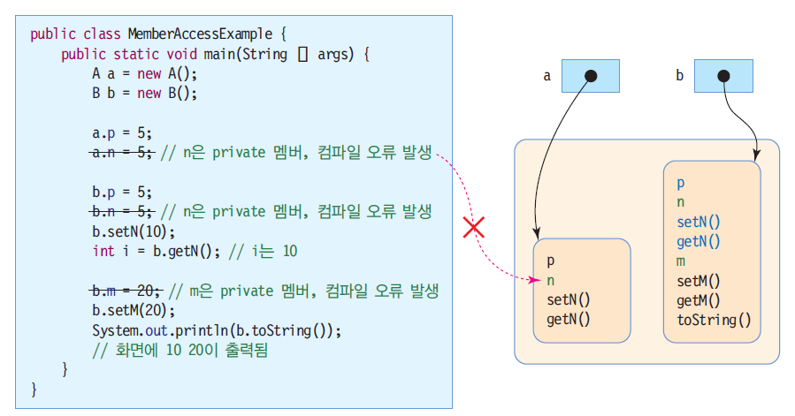
서브 클래스의 객체 멤버 접근
10 20

Slide 8
상속과 접근 지정자
자바의 접근 지정자 4 가지
public, protected, default, private
상속 관계에서 주의할 접근 지정자는 private와 protected
슈퍼 클래스의 private 멤버
슈퍼 클래스의 private 멤버는 모든 클래스에 접근 불허
슈펴 클래스의 protected 멤버
같은 패키지 내의 모든 클래스는 접근
동일 패키지 여부와 상관없이 서브 클래스에서 슈퍼 클래스의 protected 멤버 접근 가능

Slide 9
슈퍼 클래스 멤버의 접근 지정자
 | default | private | protected | public
같은 패키지의 클래스 | O | X | O | O
같은 패키지의 서브 클래스 | O | X | O | O
다른 패키지의 클래스 | X | X | X | O
다른 패키지의 서브 클래스 | X | X | O | O

Slide 10
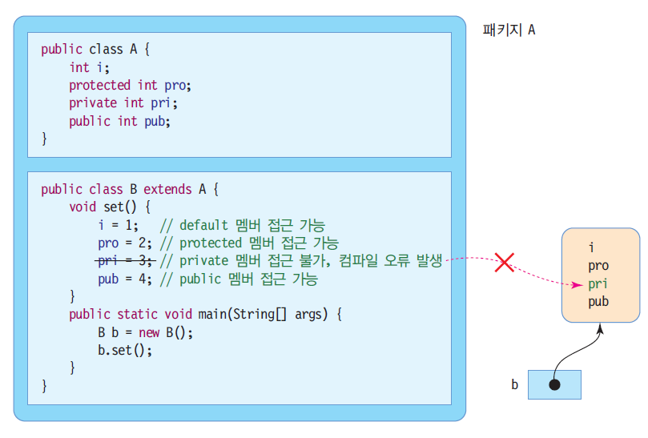
슈퍼클래스와 서브클래스가 같은 패키지에 있는 경우

Slide 11
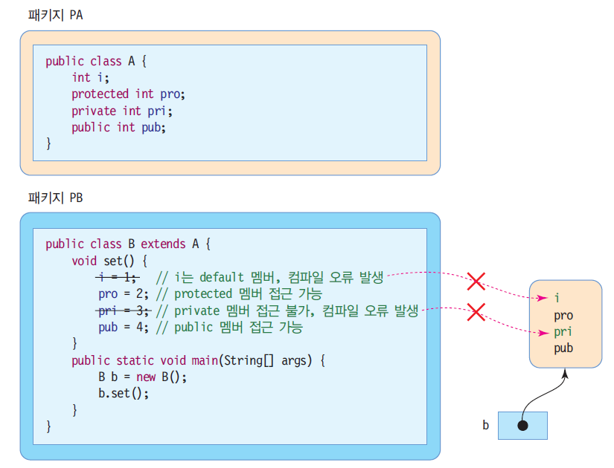
슈퍼클래스와 서브클래스가 서로 다른 패키지에 있는 경우

Slide 12
예제 : 상속 관계에 있는 클래스 간 멤버 접근
클래스 Person을 아래와 같은 멤버 필드를 갖도록 선언하고 클래스 Student는 클래스 Person을 상속받아 각 멤버 필드에 값을 저장하시오. 이 예제에서 Person 클래스의 private 필드인 weight는 Student 클래스에서는 접근이 불가능하여 슈퍼 클래스인 Person의 getter와 setter를 통해서만 조작이 가능하다.
int age;
public String name;
protected int height;
private int weight;
class Person {
int age;
public String name;
protected int height;
private int weight;
public void setWeight(int weight) {
this.weight = weight;
}
public int getWeight() {
return weight;
}
}
public class Student extends Person {
void set() {
age = 30;
name = "홍길동";
height = 175;
setWeight(99);
}
public static void main(String[] args) {
Student s = new Student();
s.set();
}
}

Slide 13
서브 클래스와 슈퍼 클래스의 생성자 호출 및 실행 관계
질문 1> 서브 클래스의 인스턴스가 생성될 때 서브 클래스의 생성자와 슈퍼 클래스의 생성자가 모두 실행되는가? 아니면 서브 클래스의 생성자만 실행되는가?
둘 다 실행된다.
질문 2> 서브 클래스의 인스턴스가 생성될 때 서브 클래스의 생성자와 슈퍼 클래스의 생성자의 실행 순서는 어떻게 되는가?
슈퍼 클래스의 생성자가 먼저 실행된 후 서브 클래스의 생성자가 실행된다
new에 의해 서브 클래스의 객체가 생성될 때
슈퍼클래스 생성자와 서브 클래스 생성자 모두 실행됨
호출 순서
서브클래스의 생성자가 먼저 호출되고, 서브 클래스의 생성자가 실행하기 전 슈퍼 클래스의 생성자 호출
실행 순서
슈퍼 클래스의 생성자가 먼저 실행된 후 서브 클래스의 생성자 실행

Slide 14
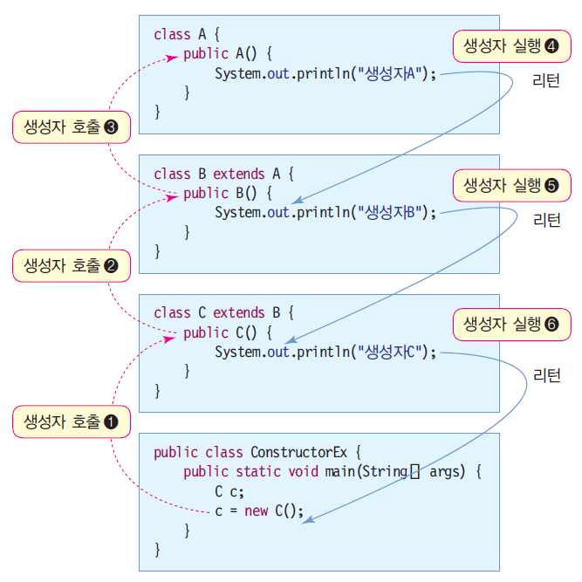
슈퍼클래스와 서브 클래스의 생성자간의 호출 및 실행 관계
예상 실행 결과는 ?
생성자A
생성자B
생성자C
위 코드는 모두 ConstructorEx.java
파일에 저장된다.

Slide 15
서브 클래스와 슈퍼 클래스의 생성자 짝 맞추기
슈퍼 클래스와 서브 클래스
각각 여러 개의 생성자 가능
슈퍼 클래스와 서브 클래스의 생성자 사이의 짝 맞추기
서브클래스의 객체 생성 시, 실행 가능한 슈퍼 클래스와 서브 클래스의 생성자 조합
컴파일러는 서브 클래스의 생성자를 기준으로 아래 표와 같은 슈퍼 클래스의 생성자를 찾음
경우 1, 3
개발자가 서브 클래스의 생성자에 슈퍼 클래스의 짝을 지정하는 방법
경우 2, 4
super() 키워드 이용
경우 | 1 | 2 | 3 | 4
서브 클래스 | 기본 생성자 | 기본 생성자 | 매개 변수를 가진 생성자 | 매개 변수를 가진 생성자
슈퍼 클래스 | 기본 생성자 | 매개 변수를 가진 생성자 | 기본 생성자 | 매개 변수를 가진 생성자

Slide 16
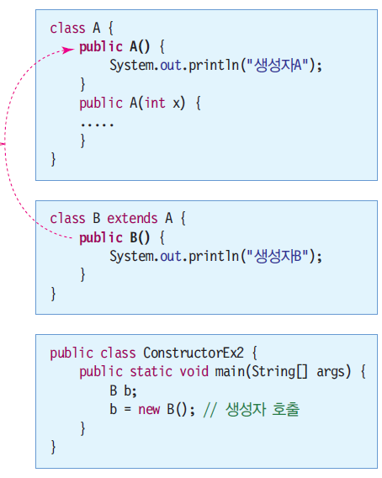
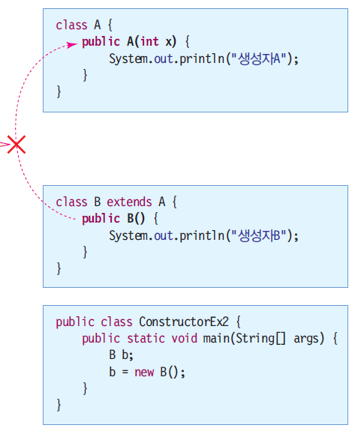
1: 슈퍼클래스(기본생성자),서브클래스(기본생성자)
아래 코드는 모두 ConstructorEx2.java 파일에 저장된다.
서브클래스의 생성자가 기본 생성자인 경우, 컴파일러는 자동으로 슈퍼클래스의 기본 생성자와 짝을 맺음
컴파일러가 public B()에 대한 짝을 찾을 수 없음
생성자A
생성자B
컴파일러에 의해 “Implicit super constructor A() is undefined.
Must explicitly invoke another constructor” 오류 발생

Slide 17
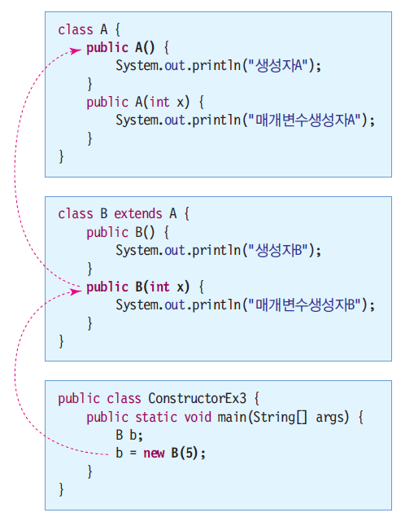
3:서브 클래스에 매개변수 있는 생성자는 슈퍼클래스의기본생성자와 짝을 이룸
옆의 코드는 모두
ConstructorEx3.java
파일에 저장된다.
생성자A
매개변수생성자B

Slide 18
super()
super()
서브 클래스에서 명시적으로 슈퍼 클래스의 생성자를 선택 호출할 때 사용
사용 방식
super(parameter);
인자를 이용하여 슈퍼 클래스의 적당한 생성자 호출
반드시 서브 클래스 생성자 코드의 제일 첫 라인에 와야 함

Slide 19
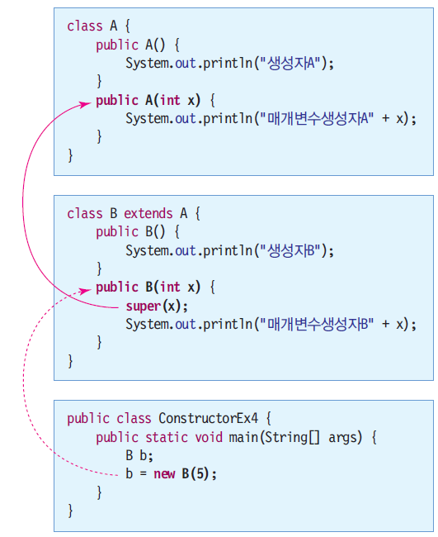
super()를 이용한 사례
옆의 코드는 모두
ConstructorEx4.java
파일에 저장된다.
매개변수생성자A5
매개변수생성자B5

Slide 20
객체의 타입 변환
업캐스팅(upcasting)
프로그램에서 이루어지는 자동 타입 변환
서브 클래스의 레퍼런스 값을 슈퍼 클래스 레퍼런스에 대입
슈퍼 클래스 레퍼런스가 서브 클래스 객체를 가리키게 되는 현상
객체 내에 있는 모든 멤버를 접근할 수 없고 슈퍼 클래스의 멤버만 접근 가능
class Person {
}
class Student extends Person {
}
Student s = new Student();
Person p = s; // 업캐스팅, 자동타입변환

Slide 21
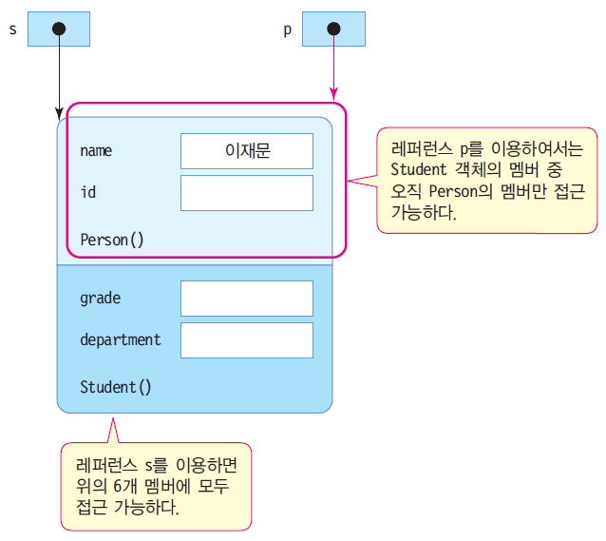
업캐스팅 사례
class Person {
String name;
String id;
public Person(String name) {
this.name = name;
}
}
class Student extends Person {
String grade;
String department;
public Student(String name) {
super(name);
}
}
public class UpcastingEx {
public static void main(String[] args) {
Person p;
Student s = new Student(“이재문”);
p = s; // 업캐스팅 발생
System.out.println(p.name); // 오류 없음
p.grade = “A”; // 컴파일 오류
p.department = “Com”; // 컴파일 오류
}
}
이재문

Slide 22
객체의 타입 변환
다운캐스팅(downcasting)
슈퍼 클래스 레퍼런스를 서브 클래스 레퍼런스에 대입
업캐스팅된 것을 다시 원래대로 되돌리는 것
명시적으로 타입 지정
class Person {
}
class Student extends Person {
}
Student s = (Student)p; // 다운캐스팅, 강제타입변환

Slide 23
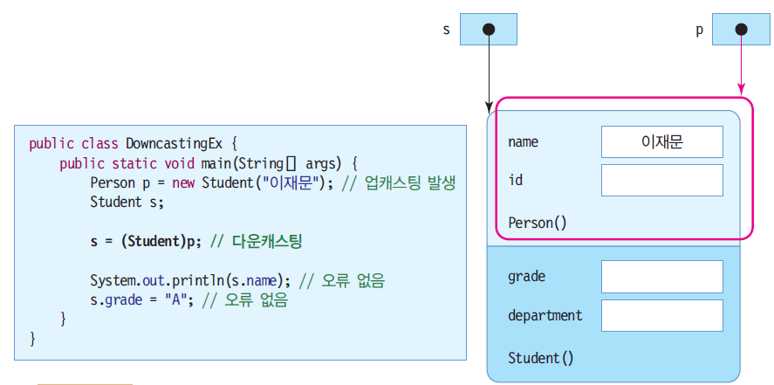
다운캐스팅 사례
이재문

Slide 24
instanceof 연산자와 객체 구별
업캐스팅된 레퍼런스로 객체의 진짜 타입을 구분하기 어려움
슈퍼 클래스는 여러 서브 클래스에 상속되기 때문
슈퍼 클래스 레퍼런스로 서브 클래스 객체를 가리킬 수 있음
instanceof 연산자
instanceof 연산자
레퍼런스가 가리키는 객체의 진짜 타입 식별
사용법
객체레퍼런스 instanceof 클래스타입
연산의 결과 : true/false의 불린 값

Slide 25
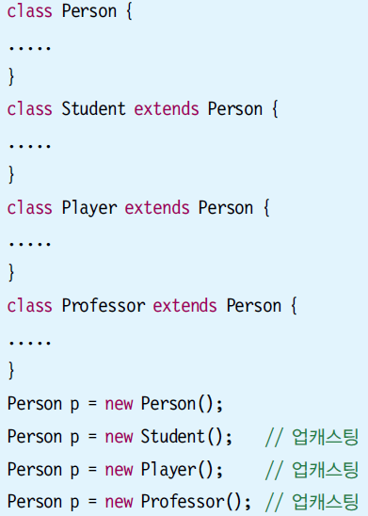
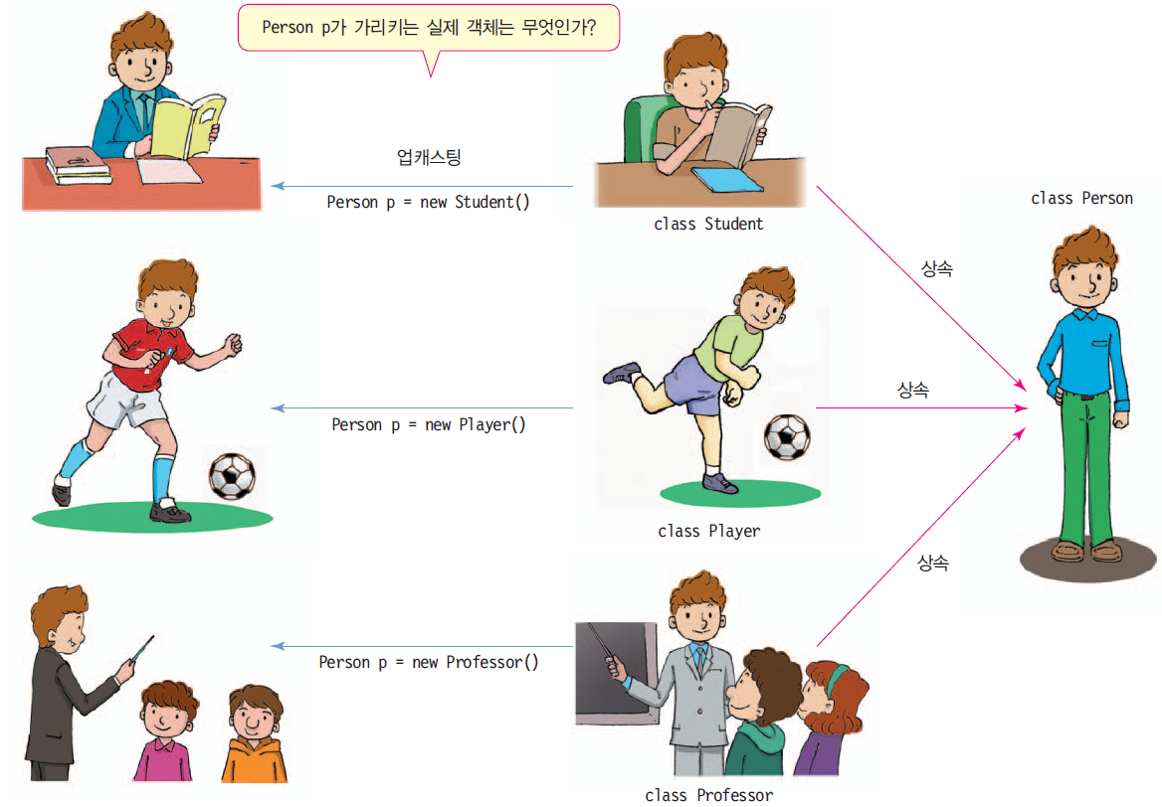
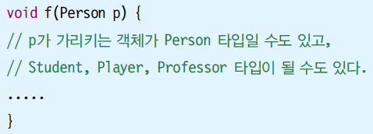
업캐스팅된 객체의 실제 타입은 무엇?

Slide 26
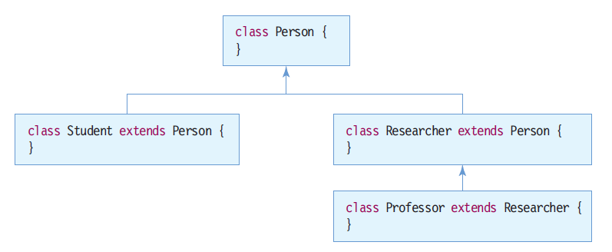
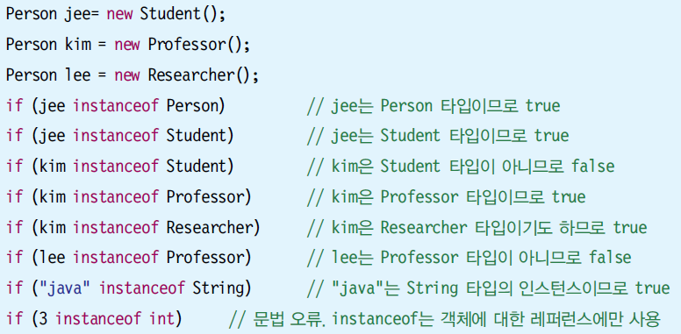
instanceof 사용 예

Slide 27
예제 : instanceof를 이용한 객체 구별
instanceof를 이용하여 객체의 타입을 구별하는 예를 만들어보자.
class Person {}
class Student extends Person {}
class Researcher extends Person {}
class Professor extends Researcher {}
public class InstanceofExample {
public static void main(String[] args) {
Person jee= new Student();
Person kim = new Professor();
Person lee = new Researcher();
if (jee instanceof Student) // jee는 Student 타입이므로 true
System.out.println("jee는 Student 타입");
if (jee instanceof Researcher) // jee는 Researcher 타입이 아니므로 false
System.out.println("jee는 Researcher 타입");
if (kim instanceof Student) // kim은 Student 타입이 아니므로 false
System.out.println("kim은 Student 타입");
if (kim instanceof Professor) // kim은 Professor 타입이므로 true
System.out.println("kim은 Professor 타입");
if (kim instanceof Researcher) // kim은 Researcher 타입이기도 하므로 true
System.out.println("kim은 Researcher 타입");
if (kim instanceof Person) // kim은 Person 타입이기도 하므로 true
System.out.println("kim은 Person 타입");
if (lee instanceof Professor) // lee는 Professor 타입이 아니므로 false
System.out.println("lee는 Professor 타입");
if ("java" instanceof String) // "java"는 String 타입의 인스턴스이므로 true
System.out.println("\"java\"는 String 타입");
}
}
jee는 Student 타입
kim은 Professor 타입
kim은 Researcher 타입
kim은 Person 타입
"java"는 String 타입

Slide 28
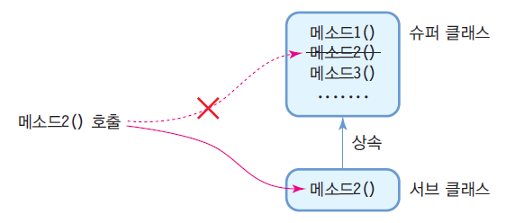
메소드 오버라이딩
메소드 오버라이딩(Method Overriding)
슈퍼 클래스의 메소드를 서브 클래스에서 재정의하는 것
슈퍼 클래스의 메소드 이름, 메소드 인자 타입 및 개수, 리턴 타입 등 모든 것 동일하게 정의
이 중 하나라도 다르면 메소드 오버라이딩 실패
“메소드 무시하기”로 번역되기도 함
동적 바인딩 발생
오버라이딩된 메소드가 무조건 실행되도록 동적 바인딩 됨

Slide 29
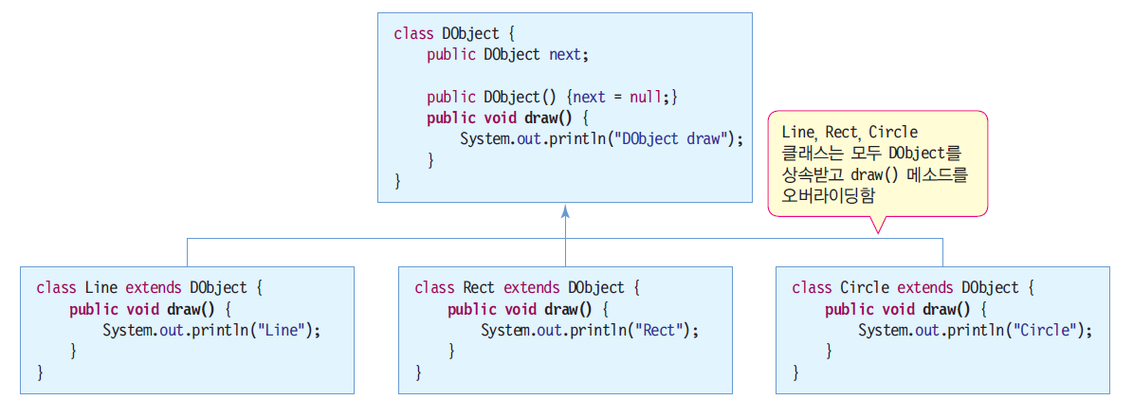
메소드 오버라이딩 사례

Slide 30
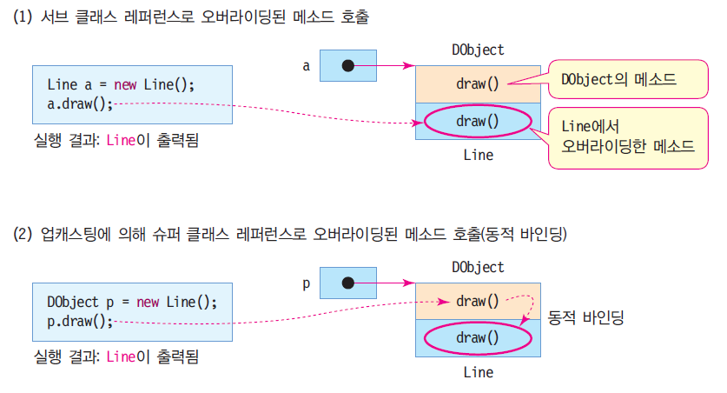
서브 클래스 객체와 오버라이딩된 메소드 호출

Slide 31
예제 : 메소드 오버라이딩 만들기
class DObject {
public DObject next;
public DObject() { next = null;}
public void draw() {
System.out.println("DObject draw");
}
}
class Line extends DObject {
public void draw() { // 메소드 오버라이딩
System.out.println("Line");
}
}
class Rect extends DObject {
public void draw() { // 메소드 오버라이딩
System.out.println("Rect");
}
}
class Circle extends DObject {
public void draw() { // 메소드 오버라이딩
System.out.println("Circle");
}
}
public class MethodOverringEx {
public static void main(String[] args) {
DObject obj = new DObject();
Line line = new Line();
DObject p = new Line();
DObject r = line;
obj.draw(); // DObject.draw() 메소드 실행. "DObject draw" 출력
line.draw(); // Line.draw() 메소드 실행. "Line" 출력
p.draw(); // 오버라이딩된 메소드 Line.draw() 실행, "Line" 출력
r.draw(); // 오버라이딩된 메소드 Line.draw() 실행, "Line" 출력
DObject rect = new Rect();
DObject circle = new Circle();
rect.draw(); // 오버라이딩된 메소드 Rect.draw() 실행, "Rect" 출력
circle.draw(); // 오버라이딩된 메소드 Circle.draw() 실행, "Circle" 출력
}
}
DObject draw
Line
Line
Line
Rect
Circle

Slide 32
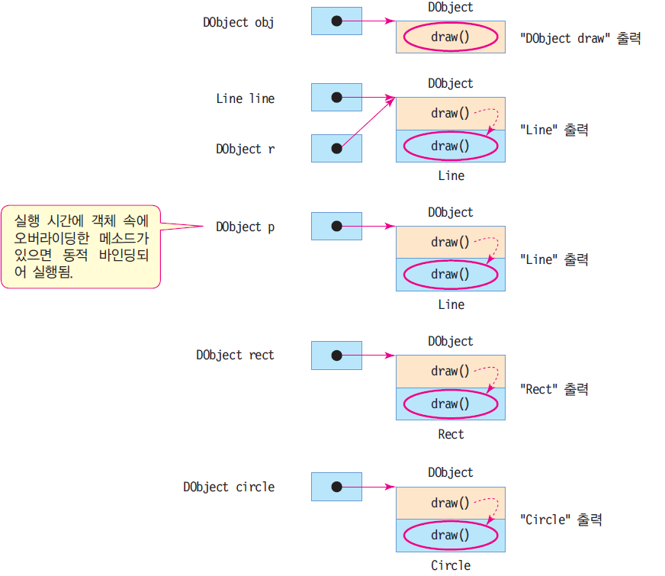
예제 실행 과정

Slide 33
메소드 오버라이딩 조건
class Person {
String name;
String phone;
static int ID;
public void setName(String s) {
name = s;
}
public String getPhone() {
return phone;
}
public static int getID() {
return ID;
}
}
class Professor extends Person {
protected void setName(String s) { // 2번 조건위배
}
public String getPhone() { // 1번 조건 성공
return phone;
}
public void getPhone(){ // 3번 조건 위배
}
public int getID() { // 4번 조건 위배
}
}
1. 반드시 슈퍼 클래스 메소드와 동일한 이름, 동일한 호출 인자, 반환 타입을 가져야 한다.
2. 오버라이딩된 메소드의 접근 지정자는 슈퍼 클래스의 메소드의 접근 지정자 보다 좁아질 수 없다.
public > protected > private 순으로 지정 범위가 좁아진다.
3. 반환 타입만 다르면 오류
4. static, private, 또는 final 메소드는 오버라이딩 될 수 없다.

Slide 34
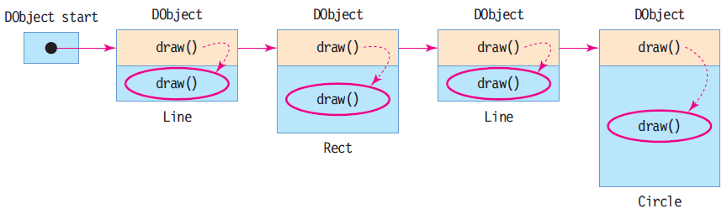
오버라이딩 활용
public static void main(String [] args) {
DObject start, n, obj;
// 링크드 리스트로 도형 생성하여 연결하기
start = new Line(); //Line 객체 연결
n = start;
obj = new Rect();
n.next = obj; //Rect객체 연결
n = obj;
obj = new Line(); // Line 객체 연결
n.next = obj;
n = obj;
obj = new Circle(); // Circle 객체 연결
n.next = obj;
// 모든 도형 출력하기
while(start != null) {
start.draw();
start = start.next;
}
}
Line
Rect
Line
Circle

Slide 35
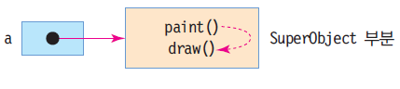
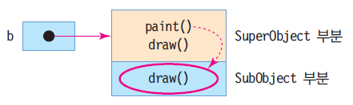
동적 바인딩
class SuperObject {
protected String name;
public void paint() {
draw();
}
public void draw() {
System.out.println(“Super Object”);
}
}
public class SubObject extends SuperObject {
public void draw() {
System.out.println(“Sub Object”);
}
public static void main(String [] args) {
SuperObject b = new SubObject();
b.paint();
}
}
동적바인딩
public class SuperObject {
protected String name;
public void paint() {
draw();
}
public void draw() {
System.out.println(“Super Object”);
}
public static void main(String [] args) {
SuperObject a = new SuperObject();
a.paint();
}
}
Super Object
Sub Object

Slide 36
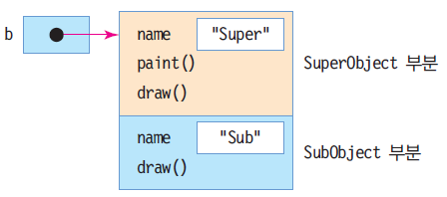
super 키워드
class SuperObject {
protected String name;
public void paint() {
draw();
}
public void draw() {
System.out.println(name);
}
}
public class SubObject extends SuperObject {
protected String name;
public void draw() {
name = "Sub";
super.name = "Super";
super.draw();
System.out.println(name);
}
public static void main(String [] args) {
SuperObject b = new SubObject();
b.paint();
}
}
super는 서브클래스에서 슈퍼 클래스의 멤버를 접근할 때 사용되는 슈퍼클래스 타입의 레퍼런스.
상속관계에 있는 서브 클래스에서만 사용됨
오버라이딩된 슈퍼 클래스의 메소드 호출 시 사용
Super
Sub

Slide 37
예제 : 메소드 오버라이딩
37
Person을 상속받는 Professor라는 새로운 클래스를 만들고 Professor 클래스에서 getPhone() 메소드를 재정의하라. 그리고 이 메소드에서 슈퍼 클래스의 메소드를 호출하도록 작성하라.
class Person {
String phone;
public void setPhone(String phone) {
this.phone = phone;
}
public String getPhone() {
return phone;
}
}
class Professor extends Person {
public String getPhone() {
return "Professor : " + super.getPhone();
}
}
public class Overriding {
public static void main(String[] args) {
Professor a = new Professor();
a.setPhone("011-123-1234");
System.out.println(a.getPhone());
Person p = a;
System.out.println(p.getPhone());
}
}
super.getPhone()은 아래 p.getPhone()과 달리 동적 바인딩이 일어나지 않는다.
동적 바인딩에 의해 Professor의 getPhone() 호출.
Professor : 011-123-1234
Professor : 011-123-1234

Slide 38
오버라이딩 vs. 오버로딩
비교요소 | 메소드 오버로딩 | 메소드 오버라이딩
정의 | 같은 클래스나 상속 관계에서 동일한 이름의 메소드 중복 작성 | 서브 클래스에서 슈퍼 클래스에 있는 메소드와 동일한 이름의 메소드 재작성
관계 | 동일한 클래스 내 혹은 상속 관계 | 상속 관계
목적 | 이름이 같은 여러 개의 메소드를 중복 정의하여 사용의 편리성을 향상 | 슈퍼 클래스에 구현된 메소드를 무시하고 서브 클래스에서 새로운 기능의 메소드를 재정의 하고자 함
조건 | 메소드 이름은 반드시 동일함. 메소드의 인자의 개수나 인자의 타입이 달라야 성립 | 메소드의 이름, 인자의 타입, 인자의 개수, 인자의 리턴 타입 등이 모두 동일하여야 성립
바인딩 | 정적 바인딩. 컴파일 시에 중복된 메소드 중 호출되는 메소드 결정 | 동적 바인딩. 실행 시간에 오버라이딩된 메소드 찾아 호출

Slide 39
추상 메소드와 추상 클래스(abstract)
추상 메소드(abstract method)
선언되어 있으나 구현되어 있지 않은 메소드
추상 메소드 선언
abstract 키워드로 선언
ex) public abstract int getValue();
추상 메소드는 서브 클래스에서 오버라이딩하여 구현
추상 클래스(abstract class)
추상 메소드를 하나라도 가진 클래스
클래스 앞에 반드시 abstract라고 선언해야 함
추상 메소드가 하나도 없지만 클래스 앞에 abstract로 선언한 경우
abstract class DObject {
public DObject next;
public DObject() { next = null;}
abstract public void draw() ;
}

Slide 40
2 가지 종류의 추상 클래스 사례
// 추상 메소드를 가진 추상 클래스
abstract class DObject { // 추상 클래스 선언
public DObject next;
public DObject() { next = null; }
abstract public void draw(); // 추상 메소드 선언
}
// 추상 메소드 없는 추상 클래스
abstract class Person { // 추상 클래스 선언
public String name;
public Person(String name) {
this.name = name;
}
public String getName() {
return name;
}
}

Slide 41
추상 클래스 특성
추상 클래스의 객체는 생성할 수 없다.
추상 클래스 필요성
계층적 상속 관계를 갖는 클래스 구조를 만들 때
설계와 구현 분리
슈퍼 클래스에서는 개념적 특징 정의
서브 클래스에서 구체적 행위 구현
추상 클래스의 상속
추상 클래스를 상속받아, 추상 메소드를 구현하지 않으면 서브 클래스도 추상 클래스 됨.
서브 클래스도 abstract로 선언할 필요
서브 클래스에서 추상 메소드를 구현하면 서브 클래스는 추상 클래스가 되지 않음

Slide 42
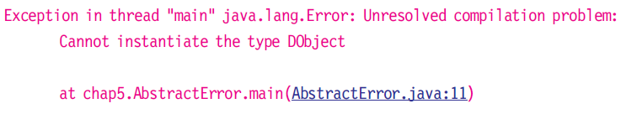
추상 클래스의 인스턴스 생성 불가
abstract class DObject { // 추상 클래스 선언
public DObject next;
public DObject() { next = null; }
abstract public void draw(); // 추상 메소드 선언
}
public class AbstractError {
public static void main(String [] args) {
DObject obj;
obj = new DObject(); // 컴파일 오류, 추상 클래스 DObject의 인스턴스를 생성할 수 없다.
obj.draw(); // 컴파일 오류
}
}

Slide 43
추상 클래스의 활용 예
class DObject {
public DObject next;
public DObject() { next = null;}
public void draw() {
System.out.println(“DObject draw”);
}
}
abstract class DObject {
public DObject next;
public DObject() { next = null;}
abstract public void draw();
}
추상 클래스로 수정
class Line extends DObject {
public void draw() {
System.out.println(“Line”);
}
}
class Rect extends DObject {
public void draw() {
System.out.println(“Rect”);
}
}
class Circle extends DObject {
public void draw() {
System.out.println(“Circle”);
}
}

Slide 44
예제 : 추상 클래스의 구현
다음의 추상 클래스 Calculator를 상속받는 GoodCalc 클래스를 작성하라.
abstract class Calculator {
public abstract int add(int a, int b);
public abstract int subtract(int a, int b);
public abstract double average(int[] a);
}

Slide 45
예제 정답
class GoodCalc extends Calculator {
public int add(int a, int b) {
return a+b;
}
public int subtract(int a, int b) {
return a - b;
}
public double average(int[] a) {
double sum = 0;
for (int i = 0; i < a.length; i++)
sum += a[i];
return sum/a.length;
}
public static void main(String [] args) {
Calculator c = new GoodCalc();
System.out.println(c.add(2,3));
System.out.println(c.subtract(2,3));
System.out.println(c.average(new int [] {2,3,4}));
}
}
5
-1
3.0

Slide 46
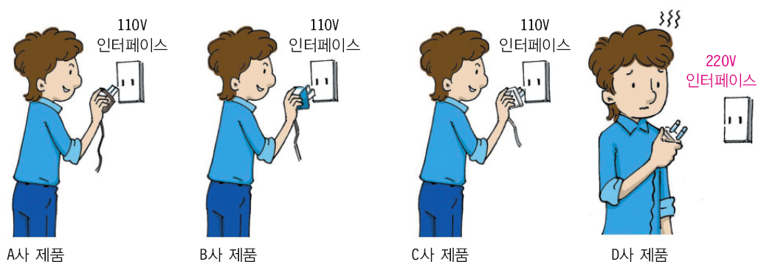
실세계의 인터페이스와 인터페이스의 필요성

Slide 47
자바의 인터페이스
인터페이스(interface)
모든 메소드가 추상 메소드인 클래스
인터페이스는 상수와 메소드만 갖는다. 필드는 없음
인터페이스 선언
interface 키워드로 선언된 클래스
ex) public interface SerialDriver {…}
인터페이스의 특징
메소드 선언에 abstract 키워드를 사용하지 않아도 됨
인터페이스의 메소드 속성
public, static, final으로 가정되므로 키워드 생략 가능
객체 생성 불가
레퍼런스 변수 타입으로 사용 가능

Slide 48
자바 인터페이스 사례
public interface Clock {
public static final int ONEDAY = 24; // 상수 필드 선언
abstract public int getMinute();
abstract public int getHour();
abstract void setMinute(int i);
abstract void setHour(int i);
}
public interface Car {
int MAXIMUM_SPEED = 260; // 상수 필드 선언
int moveHandle(int degree); // abstract 생략 가능
int changeGear(int gear); // public 생략 가능
}

Slide 49
인터페이스의 필요성
인터페이스를 이용하여 다중 상속 구현
클래스는 다중 상속 불가
인터페이스는 명세서와 같음
구현은 블랙 박스와 같아 인터페이스의 사용자는 구현에 대해 알 필요가 없음
인터페이스만 정의하고 구현을 분리하여, 작업자가 다양한 구현을 할 수 있음
구현1
사용자
인터페이스
implements
구현2
implements

Slide 50
인터페이스 상속
인터페이스 간에도 상속 가능
인터페이스 상속하여 확장된 인터페이스 작성 가능
다중 상속 허용
interface MobilePhone {
public boolean sendCall();
public boolean receiveCall();
public boolean sendSMS();
public boolean receiveSMS();
}
interface MP3 {
public void play();
public void stop();
}
interface MusicPhone extends MobilePhone, MP3 {
public void playMP3RingTone();
}

Slide 51
인터페이스 구현
인터페이스 구현
implements 키워드 사용
여러 개의 인터페이스 동시 구현 가능
상속과 구현이 동시에 가능
interface USBMouseInterface {
void mouseMove();
void mouseClick();
}
public class MouseDriver implements USBMouseInterface { // 인터페이스 구현
void mouseMove() { .... }
void mouseClick() { ... }
// 추가적으로 다른 메소드를 작성할 수 있다.
int getStatus() { ... }
int getButton() { ... }
}

Slide 52
인터페이스의 다중 구현
interface USBMouseInterface {
void mouseMove();
void mouseClick();
}
interface RollMouseInterface {
void roll();
}
public class MouseDriver implements RollMouseInterface , USBMouseInterface {
void mouseMove() { .... }
void mouseClick() { ... }
void roll() { ... }
// 추가적으로 다른 메소드를 작성할 수 있다.
int getStatus() { ... }
int getButton() { ... }
}

Slide 53
추상 클래스와 인터페이스 비교
비교 | 내용
추상 클래스 | 일반 메소드 포함 가능 상수, 변수 포함 가능 모든 서브 클래스에 공통된 메소드가 있는 경우는 추상 클래스가 적합
인터페이스 | 모든 메소드가 추상 메소드 상수만 포함 가능 다중 상속 지원

Slide 54
예외처리

Slide 55
예외(Exception)
1. Exception
예외는… mild한 error
처리방법
try~catch~finally
예외의 원인이 현재 실행되는 블록에 있을 경우
직접 예외를 처리함
try { //예외가 발생할 가능성이 있는 코드 }catch(Exception e) { //예외가 발생했을 때 실행할 코드 }finally { //반드시 실행해야 할 코드 //자원 반납 }
throws
예외의 원인이 그 메서드를 호출하는 호출자에게 있을 경우
예외발생시 예외가 발생했음을 메서드 호출자에게 통지해줌
메서드 선언부에 throws 절 사용
사용자 정의 예외
Exception 또는 그 하위 예외 클래스를 상속받아 구현 함
예외를 발생시키고 싶을 때
throw

Slide 56
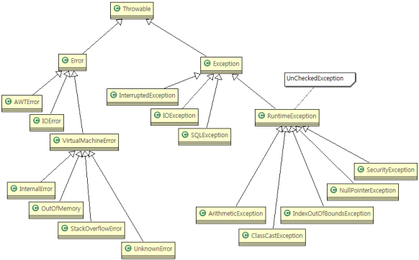
예외(Exception)
1. Exception
checked exception
반드시 예외 처리를 해줘야 컴파일이 수행됨
unchecked exception을 제외한 모든 예외들...
unchecked exception
예외처리 하지 않아도 컴파일 수행됨.
실행 시 예외 발생하면 프로그램 비정상 종료될 가능성 있음
RuntimeException 과 그 하위 예외 클래스들...

Slide 57
throws 와 try~catch
1. Exception
import java.io.*;
public class ExceptionExample {
public static void main(String[] args) {
read();
String fileName = "abc.txt";
try {
read(fileName);
} catch (FileNotFoundException e) {
e.printStackTrace();
} catch (IOException e) {
e.printStackTrace();
}
/*
Catch 블록을 catch(FileNotFoundException | IOException e) 으로 할 수도 있지만 그럴 경우에는 두 예외가 상속관계가 있으면 안된다. 그래서 이 예제에서는 멀티 캐치를 사용할 수 없다.
*/
}//end main
public static void read(String fileName)
throws IOException, FileNotFoundException {
FileReader in = new FileReader(fileName);
BufferedReader br = new BufferedReader(in);
System.out.println(br.readLine());
}
public static void read() {
String fileName = "abc1.txt";
try {
FileReader in = new FileReader(fileName);
BufferedReader br = new BufferedReader(in);
System.out.println(br.readLine());
} catch (FileNotFoundException fe) {
// fe.printStackTrace();
System.out.println("파일이 존재하지 않습니다.");
} catch (IOException ioe) {
// ioe.printStackTrace();
System.out.println("예기치 않은 예외입니다.");
}
}
}//end class
자바 프로젝트 안에
abc.txt, abc1.txt 파일이 있어야함

Slide 58
사용자정의 예외와 throw
1. Exception
public class MemberDAO {
public void insert(MemberVO member) throws DuplicateKeyException {
System.out.println("고객정보를 저장합니다.");
System.out.println(member.name +"님의 정보");
//디비에 홍길동/011-234-5678 정보가 있다고 치고
if("홍길동".equals(member.name) &&
"011-234-5678".equals(member.phone)) {
//이 경우에는 디비에 이미 정보가 있는 경우입니다.
//예외를 발생시켜 insert메서드를 호출한 곳으로
//데이터가 중복됨을 알려줘야 합니다.
//예외를 강제로 발생시킴
throw new DuplicateKeyException("데이터가 중복됩니다.");
}else {
System.out.println("데이터베이스 저장되었습니다.");
}
}
}
//사용자 정의 예외
class DuplicateKeyException extends Exception {
DuplicateKeyException(String message) {
super(message);
}
}
class MemberVO {
String name;
String phone;
String address;
MemberVO(String name, String phone, String address) {
this.name = name;
this.phone = phone;
this.address = address;
}
}

Slide 59
Assertion

Slide 60
Assertion
2. Assertion
JDK 1.4 버전에 추가
에러가 없는 프로그램을 작성하기 위한 하나의 기술
assert Expression₁ ;
assert Expression₁ : Expression₂ ;
Expression₂는 메시지임
컴파일
javac -source 1.4 FileName.java
실행
java -ea FileName
선행 조건은 예외처리로…
유스케이스의 수행이 시작되기 위하여 필요한 조건을 뜻한다.
선행조건이 만족하지 않으면 유스케이스의 동작이 시작되지 않음을 의미한다.
후행 조건은 Assertion으로
유스케이스의 수행이 완료된 후에 만족되어야 하는 조건을 뜻한다.
해당 유스케이스의 정상 동작에 대한 최소한의 판단 기준이 될 수 있다.
만약 이 조건이 만족되지 않으면 시스템이 정상적으로 동작했다고 판단하기 어렵다.
그러나 후행 조건이 충족되었다고 유스케이스가 올바르게 수행되었다고 판단할 수는 없다.

Slide 61
assert 예
2. Assertion
public class AssertionExample {
public static void main(String[] args) {
int i = (int)(Math.random() * 4) + 1;//1,2,3,4값이 랜덤하게 발생됨
try {
System.out.println("넘어온 값 : " + doIt(i));
}catch(AssertionError ae) {
System.out.println("데이터를 확인하세요. " + ae.getMessage());
}
}
public static int doIt(int a) {
switch(a) {
case 1:
System.out.println("1이 입력되었습니다.");
break;
case 2:
System.out.println("2가 입력되었습니다.");
break;
case 3:
System.out.println("3이 입력되었습니다.");
break;
default:
assert false : a;
// throw new AssertionError(a);
}
return a;
}
}

Slide 62
입출력 스트림과 파일 입출력

Slide 63
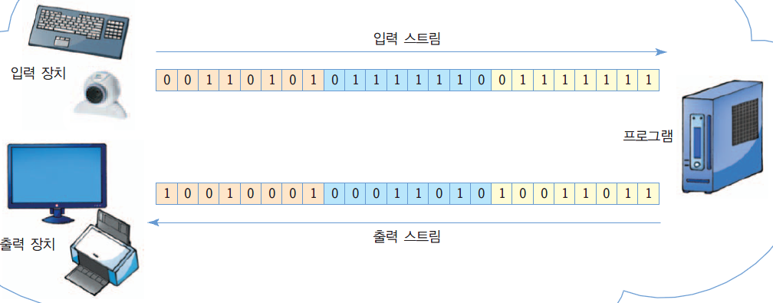
스트림
자바의 스트림
자바의 스트림은 입출력 장치와 프로그램을 연결하며, 이들 사이의 데이타 흐름을 처리하는 소프트웨어 모듈
입력 스트림
입력 장치로부터 자바 프로그램으로 전달되는 데이터의 흐름 혹은 데이터 전송 소프트웨어 모듈
출력 스트림
자바 프로그램에서 출력 장치로 보내는 데이터의 흐름 혹은 데이터 전송 소프트웨어 모듈
입출력 스트림 기본 단위 : 바이트
자바 입출력 스트림 특징
단방향 스트림, 선입선출 구조

Slide 64
자바의 입출력 스트림 종류
바이트 입출력 스트림과 문자 입출력 스트림
바이트 입출력 스트림
단순 바이트의 흐름으로만 처리
예) 바이너리 파일을 읽는 입력 스트림
문자 입출력 스트림
문자의 흐름으로 처리.
문자가 아닌 바이너리 데이터는 스트림에서 처리하지 못함
예) 텍스트 파일을 읽는 입력 스트림
JDK는 입출력 스트림을 구현한 다양한 클래스 제공

Slide 65
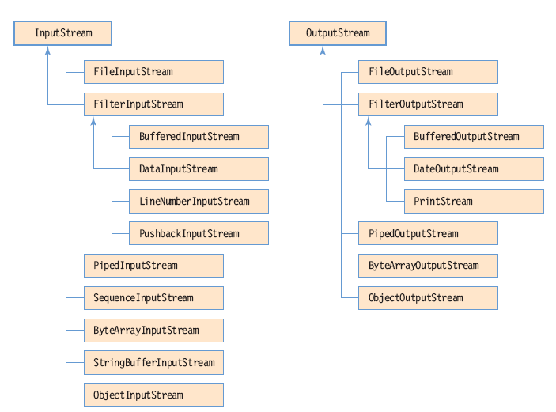
JDK의 바이트 스트림 클래스 계층 구조
클래스 이름이
공통적으로
Stream으로 끝남

Slide 66
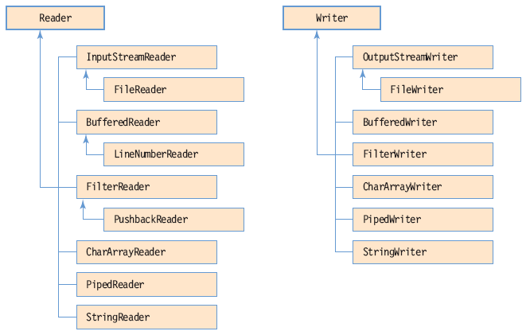
JDK의 문자 스트림 클래스 계층 구조
클래스 이름이
공통적으로
Reader/Writer로 끝남

Slide 67
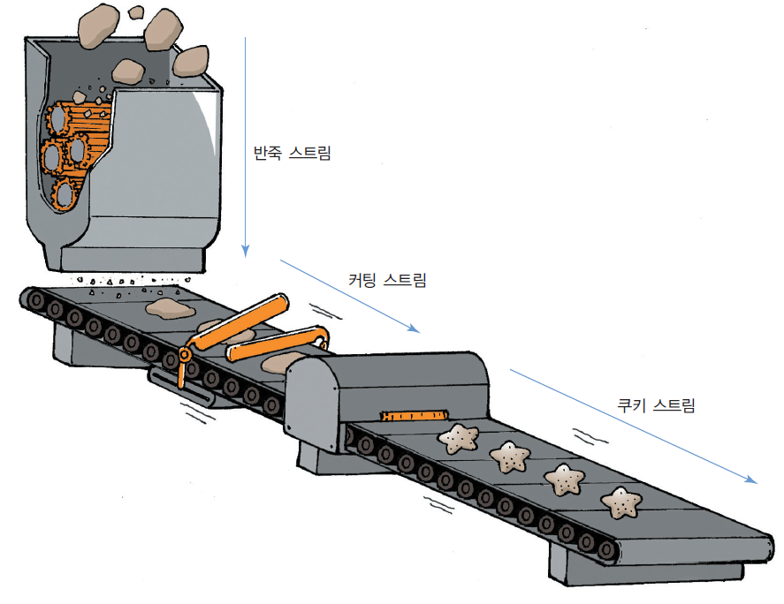
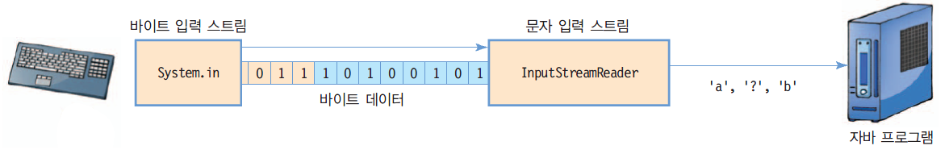
스트림은 연결될 수 있다
* 별 모양의 쿠키를 굽는 스트림
* 표준 입력 스트림 System.in에 InputStreamReader 스트림을 연결하는 사례
InputStreamReader rd = new InputStreamReader(System.in);
int c = rd.read(); // 키보드에서 문자 읽음

Slide 68
바이트 스트림 클래스
바이트 스트림
바이트 단위의 바이너리 값을 읽고 쓰는 스트림
바이트 스트림 클래스
java.io 패키지에 포함
InputStream/OutputStream
추상 클래스
바이트 입출력 스트림을 다루는 모든 클래스의 수퍼 클래스
FileInputStream/FileOutputStream
파일로부터 바이트 단위로 읽거나 저장하는 클래스
바이너리 파일의 입출력
DataInputStream/DataOutputStream
자바의 기본 데이터 타입의 값(변수)을 바이너리 값 그대로 입출력
문자열도 바이너리 형태로 입출력

Slide 69
FileInputStream을 이용한 파일 읽기
파일 전체를 읽어 화면에 출력하는 코드 샘플
입력 바이트 스트림객체를 생성하고
C:\test.txt 파일 오픈
FileInputStream fin = new FileInputStream("c:\\test.txt");
int c;
while((c = fin.read()) != -1) {
System.out.print((char)c);
}
fin.close();
파일 끝까지 반복하며 한 바이트씩 c에 읽어 들임.
파일의 끝을 만나면 read()는 -1 리턴
바이트 c를 문자로 변환하여 화면에 출력
스트림을 닫음. 파일도 닫힘.
더 이상 스트림으로부터 읽을 수 없음

Slide 70
예제 : 윈도우에 있는 system.ini 파일을 읽어 화면에 출력하기
FileInputStream을 이용하여 사용자 컴퓨터의 windows 디렉터리에 있는 system.ini 파일을 읽고 화면에 출력하라. system.ini 파일은 텍스트 파일이다.
import java.io.*;
public class FileInputStreamEx {
public static void main(String[] args) {
FileInputStream in = null;
try {
in = new FileInputStream("c:\\windows\\system.ini");
int c;
while ((c = in.read()) != -1) {
System.out.print((char)c);
}
in.close();
} catch (IOException e) {
System.out.println("입출력 오류");
}
}
}
; for 16-bit app support
[386Enh]
woafont=dosapp.fon
EGA80WOA.FON=EGA80WOA.FON
EGA40WOA.FON=EGA40WOA.FON
CGA80WOA.FON=CGA80WOA.FON
CGA40WOA.FON=CGA40WOA.FON
[drivers]
wave=mmdrv.dll
timer=timer.drv
[mci]
파일 끝을 만나면 -1 리턴

Slide 71
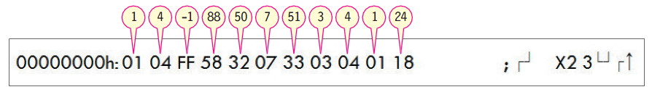
FileOutputStream을 이용한 파일 쓰기
바이너리 값을 파일에 저장하는 바이트 스트림 코드
FileOutputStream fout = new FileOutputStream("c:\\test.out");
int num[]={1,4,-1,88,50};
byte b[]={7,51,3,4,1,24};
for(int i=0; i<num.length; i++)
fout.write(num[i]);
fout.write(b);
fout.close();
출력 바이트 스트림 객체를 생성하고 C:\test.out 파일 오픈
파일에 정수 값(바이너리)을 그대로 기록
파일에 바이트 배열(바이너리) 값을 그대로 기록
스트림을 닫음. 파일도 닫힘. 더 이상 스트림으로부터 읽을 수 없음
파일에 있는 각 바이너리 값들은 문자 정보가 아님. 바이너리 값에 대응하는 그래픽 심볼들
test.out 파일의 내부

Slide 72
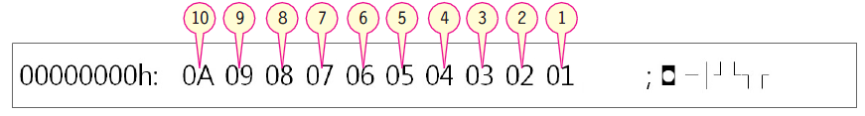
FileOutputStream을 이용한 파일 쓰기
import java.io.IOException;
public class FileOutputStreamEx {
public static void main(String[] args) {
try {
FileOutputStream fout = new FileOutputStream(“c:\\test.out");
FileInputStream fin = null;
for (int i=0; i<10; i++) {
int n = 10-i; // 계산의 결과를 저장
fout.write(n); // 파일에 결과값을 바이너리로 저장
}
fout.close(); //스트림을 닫는다.
fin = new FileInputStream(“c:\\test.out");
int c=0;
while ((c = fin.read()) != -1) {
System.out.print(c + " ");
}
fin.close();
} catch (IOException e) {
System.out.println("입출력 오류");
}
}
}
정수 타입의 결과 값을 FileOutputStream을 이용하여 파일에 저장한다. 다시 이 파일에서 정수형 변수로 읽고 이전에 계산된 결과 값과 같은지 확인하라.
10 9 8 7 6 5 4 3 2 1

Slide 73
문자 스트림
문자 스트림
유니 코드로 된 문자를 입출력 하는 스트림
문자로 표현되지 않는 데이터는 다루지 않음
문자 스트림은 이미지, 동영상과 같은 바이너리 데이터는 입출력 할 수 없음 - 문자 스트림은 문자 데이터만 입출력 가능
문자 스트림을 다루는 클래스
Reader/Writer
java.io 패키지에 포함
추상 클래스. 문자 스트림을 다루는 모든 클래스의 슈퍼 클래스
InputStreamReader/OutputStreamWriter
바이트 스트림과 문자 스트림을 연결시켜주는 다리 역할
지정된 문자집합 이용
InputStreamReader : 바이트를 읽어 문자로 인코딩
OutputStreamWriter : 문자를 바이트로 디코딩하여 출력
FileReader/FileWriter
텍스트 파일에서 문자 데이터 입출력

Slide 74
예제 8-3 : FileReader를 이용한 텍스트 파일 읽기 - system.ini 파일 읽기
FileReader를 이용하여 사용자 컴퓨터의 windows 디렉터리에 있는 system.ini 파일을 읽고 화면에 출력하라. system.ini 파일은 텍스트 파일이다.
import java.io.*;
public class FileReaderEx {
public static void main(String[] args) {
FileReader in = null;
try {
// 파일로부터 문자 입력 스트림 생성
in = new FileReader("c:\\windows\\system.ini");
int c;
while ((c = in.read()) != -1) { // 한 문자씩 읽는다.
System.out.print((char)c);
}
in.close();
} catch (IOException e) {
System.out.println("입출력 오류");
}
}
}
; for 16-bit app support
[386Enh]
woafont=dosapp.fon
EGA80WOA.FON=EGA80WOA.FON
EGA40WOA.FON=EGA40WOA.FON
CGA80WOA.FON=CGA80WOA.FON
CGA40WOA.FON=CGA40WOA.FON
[drivers]
wave=mmdrv.dll
timer=timer.drv
[mci]
파일의 끝을 만나면 read()는 -1 리턴

Slide 75
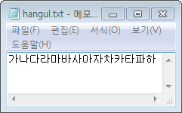
문자 집합과 InputStreamReader로 텍스트 파일 읽기
FileInputStream fin = new FileInputStream("c:\\tmp\\hangul.txt");
InputStreamReader in = new InputStreamReader(fin, "MS949");
한글 완성형 확장형 문자 집합
while ((c = in.read()) != -1) {
System.out.print((char)c);
}
문자 집합 사용
(윈도우에서 MS949)
fin
in
in.read()
•• 10101101 ••
•• 10101101 ••
‘가’, ‘나’
FileInputStream
InputStreamReader

Slide 76
예제 : 한글 텍스트 파일 읽기
InputStreamReader를 이용하여 MS949 문자 집합으로
한글 텍스트 파일을 읽고 출력하라.
import java.io.*;
public class FileReadHangulSuccess {
public static void main(String[] args) {
InputStreamReader in = null;
FileInputStream fin = null;
try {
fin = new FileInputStream("c:\\tmp\\hangul.txt");
in = new InputStreamReader(fin, "MS949");
int c;
System.out.println("인코딩 문자 집합은 " + in.getEncoding());
while ((c = in.read()) != -1) {
System.out.print((char)c);
}
in.close();
fin.close();
} catch (IOException e) {
System.out.println("입출력 오류");
}
}
}
hangul.txt
MS에서 만든 한글 확장
완성형 문자 집합
인코딩 문자 집합은 MS949
가나다라마바사아자차카타파하

Slide 77
문자 집합 지정이 잘못된 한글 텍스트 파일 읽기
import java.io.*;
public class FileReadHangulFail {
public static void main(String[] args) {
InputStreamReader in = null;
FileInputStream fin = null;
try {
fin = new FileInputStream("c:\\tmp\\hangul.txt");
in = new InputStreamReader(fin, "US-ASCII");
int c;
System.out.println("인코딩 문자 집합은 " + in.getEncoding());
while ((c = in.read()) != -1) {
System.out.print((char)c);
}
in.close();
fin.close();
} catch (IOException e) {
System.out.println("입출력 오류");
}
}
}
문자 집합 지정이 잘못된 경우의 예를 보이기 위해 일부러 틀린 문자 집합 지정
hangul.txt
문자 집합 지정이 잘못되어
읽은 문자가 제대로 인식되지 못함.
출력 결과가 깨짐
인코딩 문자 집합은 ASCII
????????????????????????????

Slide 78
FileWriter 사용 예
c:\test.txt 파일에 문자 출력 스트림을 생성하는 코드
파일에 문자 출력
FileWriter fout = new FileWriter("c:\\tmp\\test.txt");
FileWriter fout = new FileWriter("c:\\tmp\\test.txt");
fout.write(‘A’); // 문자 ‘A’ 출력
fout.close();

Slide 79
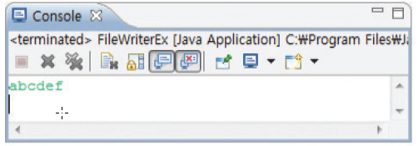
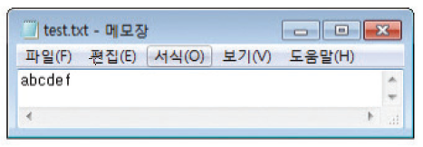
예제 : 키보드 입력을 파일로 저장하기
키보드에서 입력받은 데이터를 c:\tmp\test.txt 파일에 저장하는 코드를 작성하라.
import java.io.*;
public class FileWriterEx {
public static void main(String[] args) {
InputStreamReader in = new InputStreamReader(System.in);
FileWriter fout = null;
int c;
try {
fout = new FileWriter("c:\\tmp\\test.txt");
while ((c = in.read()) != -1) {
fout.write(c);
}
in.close();
fout.close();
} catch (IOException e) {
System.out.println("입출력 오류");
}
}
}
abcdef 입력 후 <Enter> 키와 ctrl-z키 입력
실행 결과 test.txt 파일 생성

Slide 80
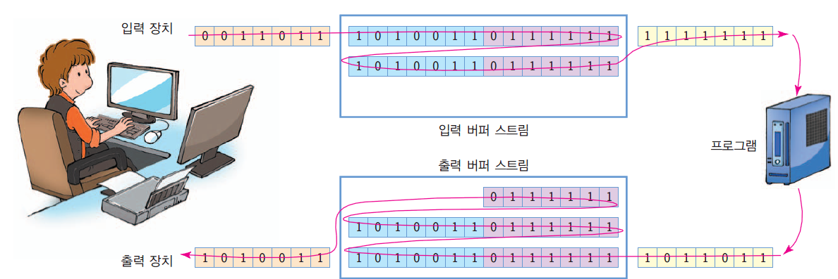
버퍼 입출력 스트림과 버퍼 입출력의 특징
버퍼 스트림
버퍼를 가진 스트림
입출력 데이터를 일시적으로 저장하는 버퍼를 이용하여 입출력 효율 개선
버퍼 입출력의 목적
입출력 시 운영체제의 API 호출 횟수를 줄여 입출력 성능 개선
출력시 여러 번 출력되는 데이터를 버퍼에 모아두고 한 번에 장치로 출력
입력시 입력 데이터를 버퍼에 모아두고 한번에 프로그램에게 전달

Slide 81
버퍼 스트림의 종류
바이트 버퍼 스트림
바이트 단위의 바이너리 데이터를 처리하는 버퍼 스트림
BufferedInputStream와 BufferedOutputStream
문자 버퍼 스트림
유니코드의 문자 데이터만 처리하는 버퍼 스트림
BufferedReader와 BufferedWriter

Slide 82
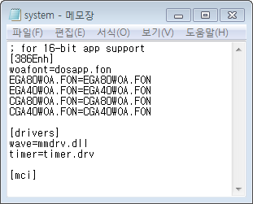
20바이트 버퍼를 가진 BufferedOutputStream
BufferedOutputStream bout = new BufferedOutputStream(System.out, 20);
FileReader fin = new FileReader("c:\\windows\\system.ini");
int c;
while ((c = fin.read()) != -1) {
bout.write((char)c);
}
fin.close();
bout.close();
20바이트 크기의 버퍼 설정.
System.out 표준 스트림에 출력
파일 전체를 읽어 화면에 출력
스트림 닫음
fin
in.read()
‘;’ ‘f’ ‘o’ ‘r’
‘;’ ‘f’ ‘o’ ‘r’
FileReader
‘;’ ‘f’ ‘o’ ‘r’
int c
bout
System.out
; for 16-bit app support
[386Enh]
woafont=dosapp.fon
EGA80WOA.FON=EGA80WOA.FON
EGA40WOA.FON=EGA40WOA.FON
CGA80WOA.FON=CGA80WOA.FON
CGA40WOA.FON=CGA40WOA.FON
•• 10101101 ••
 |  | .........
•• 10101101 ••
20바이트 버퍼
BufferedOutputStram
OutputStream

Slide 83
File 클래스
File 클래스
파일의 경로명을 다루는 클래스
java.io.File
파일과 디렉터리 경로명의 추상적 표현
파일 이름 변경, 삭제, 디렉터리 생성, 크기 등 파일 관리
File 객체는 파일 읽고 쓰기 기능 없음
파일 입출력은 파일 스트림 이용

Slide 84
File 클래스 생성자와 주요 메소드
메소드 | 설명
File(File parent, String child) | parent 디렉터리에 child의 파일명으로 구성되는 File 객체 생성
File(String pathname) | 문자열 pathname이 나타내는 File 객체 생성
File(String parent, String child) | parent의 디렉터리에 문자열 child가 나타내는 새로운 File 객체 생성
File(URI uri) | file:URI를 추상 경로명으로 변환하여 File 객체 생성
메소드 | 설명
boolean mkdir() | 추상 경로명이 나타내는 새로운 디렉터리 생성
String[] list() | 디렉터리 내에 있는 파일과 디렉터리 이름을 문자열 배열로 반환
String[] listFiles() | 추상 경로명이 나타내는 디렉터리 내에 있는 파일의 이름을 문자열 배열로 반환
boolean renameTo(File dest) | dest가 지정하는 추상 경로명으로 파일 이름 변경
boolean delete() | 추상 경로명이 나타내는 파일 또는 디렉터리 삭제
long length() | 추상 경로명이 나타내는 파일의 크기 반환
String getPath() | 추상 경로명 전체를 문자열로 변환하여 반환
String getName() | 추상 경로명이 나타내는 파일 또는 디렉터리 이름을 문자열로 변환하여 반환
boolean isFile() | 추상 경로명이 일반 파일이면 true 반환
boolean isDirectory() | 추상 경로명이 디렉터리이면 true 반환
long lastModified() | 추상 경로명이 나타내는 파일이 마지막으로 변경된 시간 반환
boolean exists() | 추상 경로명이 나타내는 파일 또는 디렉터리가 존재하면 true 반환

Slide 85
File 클래스 사용 예
파일 객체 생성
File f = new File("c:\\test.txt");
파일인지
디렉터리인지
구분
File f = new File("c:\\windows\\system.ini");
String res;
if(f.isFile()) // 파일 타입이면
res = "파일";
else // 디렉터리 타입이면
res = "디렉터리";
System.out.println(f.getPath() + "은 " + res + "입니다.");
c:\windows\system.ini은 파일입니다.
서브 디렉터리
리스트 얻기
File f = new File("c:\\tmp\\java_sample");
String[] filenames = f.list(); // 파일명 리스트 얻기
for (int i=0; i<filenames.length; i++) {
File sf = new File(f, filenames[i]);
System.out.print(filenames[i]);
System.out.print("\t파일 크기: " + sf.length());
}

Slide 86
File 클래스 활용한 파일 관리
File 클래스를 이용하여 파일의 타입을 알아내고, 디렉터리에 있는
파일들을 나열하며, 디렉터리 이름을 변경하는 프로그램을 작성해보자.
import java.io.File;
public class FileClassExample {
// 디렉터리에 포함된 파일과 디렉터리의 이름,
// 크기, 수정 시간을 출력하는 메소드
public static void dir(File fd) {
// 디렉터리에 포함된 파일 리스트 얻기
String[] filenames = fd.list();
for (String s : filenames) {
File f = new File(fd, s);
long t = f.lastModified(); // 마지막으로 수정된 시간
System.out.print(s);
System.out.print("\t파일 크기: " + f.length()); // 파일 크기
System.out.printf("\t수정한 시간: %tb %td %ta %tT\n",t, t, t, t);
}
}
public static void main(String[] args) {
File f1 = new File("c:\\windows\\system.ini");
File f2 = new File("c:\\tmp\\java_sample");
File f3 = new File("c:\\tmp");
String res;
if(f1.isFile()) // 파일 타입이면
res = "파일";
else // 디렉터리 타입이면
res = "디렉터리";
System.out.println(f1.getPath() + "은 " + res + "입니다.");
if (!f2.exists()) { //f2가 나타내는 파일이 존재하는지 검사
if (!f2.mkdir()) // 존재하지 않으면 디렉터리 생성
System.out.println("디렉터리 생성 실패");
}
if(f2.isFile()) // 파일 타입이면
res = "파일";
else // 디렉터리 타입이면
res = "디렉터리";
System.out.println(f2.getPath() + "은 " + res + "입니다.");
dir(f3); // c:\tmp에 있는 파일과 디렉터리 화면에 출력
// 파일 이름 변경
f2.renameTo(new File("c:\\tmp\\javasample"));
dir(f3);
}
}
c:\windows\system.ini은 파일입니다.
c:\tmp\java_sample은 디렉터리입니다.
hangul.txt 파일 크기: 28 수정한 시간: 11월 29 일 21:04:46
Hello.java 파일 크기: 469 수정한 시간: 10월 06 수 13:23:59
Hello2010.java 파일 크기: 126 수정한 시간: 10월 06 수 10:01:56
HelloDoc.java 파일 크기: 669 수정한 시간: 10월 06 수 14:23:32
java_sample 파일 크기: 0 수정한 시간: 11월 14 일 16:46:27
hangul.txt 파일 크기: 28 수정한 시간: 11월 29 일 21:04:46
Hello.java 파일 크기: 469 수정한 시간: 10월 06 수 13:23:59
Hello2010.java 파일 크기: 126 수정한 시간: 10월 06 수 10:01:56
HelloDoc.java 파일 크기: 669 수정한 시간: 10월 06 수 14:23:32
javasample 파일 크기: 0 수정한 시간: 11월 14 일 16:46:27
C:\tmp의 파일과
디렉터리 리스트

Slide 87
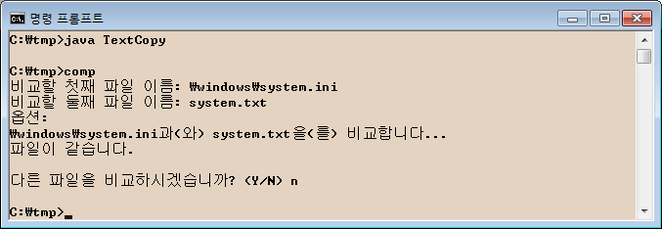
텍스트 파일 복사
문자 스트림을 이용하여 텍스트 파일을 복사하는 프로그램을 작성하라
import java.io.*;
public class TextCopy {
public static void main(String[] args){
File src = new File("c:\\windows\\system.ini"); // 소스 파일
File dst = new File("c:\\tmp\\system.txt"); // 목적 파일
FileReader fr = null;
FileWriter fw = null;
BufferedReader in = null;
BufferedWriter out = null;
int c;
try {
fr = new FileReader(src);
fw = new FileWriter(dst);
in = new BufferedReader(fr);
out = new BufferedWriter(fw);
while ((c = in.read()) != -1) {
out.write((char)c);
}
in.close();
out.close();
fr.close();
fw.close();
} catch (IOException e) {
System.out.println("파일 복사 오류");
}
}
}
예제 실행

Slide 88
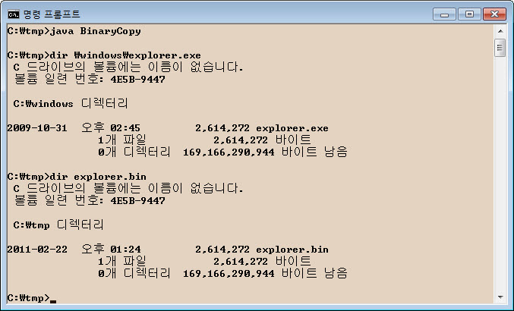
바이너리 파일 복사
바이트 스트림을 이용하여 바이너리 파일을 복사하는 프로그램을 작성하라
import java.io.*;
public class BinaryCopy {
public static void main(String[] args) {
File src = new File("c:\\windows\\explorer.exe"); // 소스 파일
File dst = new File("c:\\tmp\\explorer.bin"); // 목적 파일
FileInputStream fi = null;
FileOutputStream fo = null;
BufferedInputStream in = null;
BufferedOutputStream out = null;
int c;
try {
fi = new FileInputStream(src);
fo = new FileOutputStream(dst);
in = new BufferedInputStream(fi);
out = new BufferedOutputStream(fo);
while ((c = in.read()) != -1) {
out.write((char)c);
}
in.close();
out.close();
fi.close();
fo.close();
} catch (IOException e) {
System.out.println("파일 복사 오류");
}
}
}
예제 실행
explorer.exe와 파일 크기 동일

